Slide 1
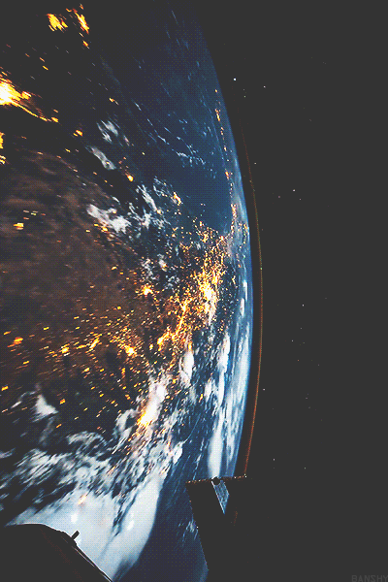
Русский язык
10-класс
Тема: Склонение имён существительных.
«Достижения науки и техники на службе человека. Планета Земля – наш общий дом».

Slide 2
Падежи | II | II | III
И.п. | краситель | вещество | нефть
Р.п. | красителя | вещества | нефти
Д.п. | красителю | веществу | нефти
В.п. | краситель | вещество | нефть
Т.п. | красителем | веществом | нефтью
П.п. | о красителе | о веществе | о нефти

Slide 3
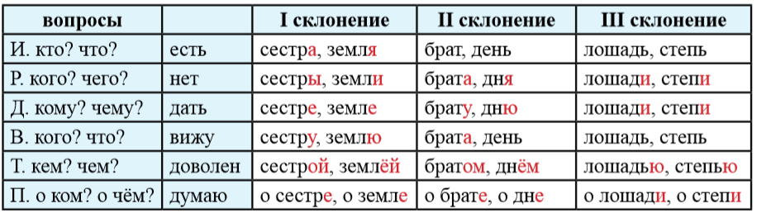
Склонение существительных

Slide 4
Определить падеж помогут вспомогательные слова
Именительный - есть Кто? Что?
Родительный – нет Кого? Чего?
Дательный - дать Кому? Чему?
Винительный - вижу Кого? Что?
Творительный – доволен Кем? Чем?
Предложный - говорить О ком? О чём?

Slide 5
Три склонения
I. склонение – имена существительные женского и мужского рода с окончаниями -а, -я:
страна, земля, дедушка.
II. склонение – имена существительные мужского рода с нулевым окончанием и среднего рода с окончаниями -о/-ё, -е:
отец, день, отечество, солнце.
III. склонение – имена существительные женского рода с ь на конце:
жизнь, степь, лошадь.

Slide 6
Склонение
 | 1 склонение | 2 склонение | 3 склонение
Род | м.р. ж.р. | м.р. ср.р. | ж.р.
Окончание | -а (-я) | - , -о (-е) | -
Примеры | кошка юноша дядя | мяч поле дело | мышь дочь ночь

Slide 7
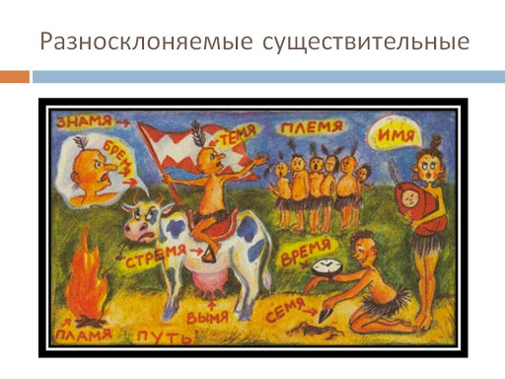
Разносклоняемые существительные
Самой маленькой группой являются разносклоняемые существительные – всего 12 слов. Это десять слов на –мя, слова путь и дитя.
Имя , бремя, темя, племя, знамя, вымя, семя, время, пламя, стремя,
дитя- слова среднего рода
Путь- мужского рода.

Slide 8
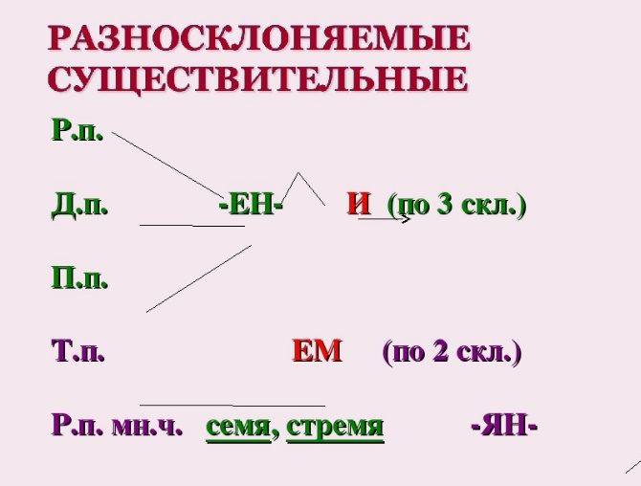

Slide 9
Несклоняемые существителные
Первая группа: существительные иноязычного происхождения с конечными гласными -о, -е, -у, -ю, -и. Например: шоссе, такси, меню.
Вторая группа: русские и украинские фамилии на –о, -их (-ых): Шевченко, Долгих.
Третья группа: аббревиатуры на гласный и с опорным словом среднего и женского рода: СМИ, ООН.
Четвёртая группа: иноязычные сущ., обозначающие лиц женского пола и оканчивающиеся на согласный: Сарвиноз, Инобат, Рано, Мухтарам.

Slide 10
Упражнение 2
Выпишите в 3 столбика существительные, относящиеся к I, II и III склонению.
Звезда, космос, команда, вещь, писатель, поэт, грамматика, вещество, средство, камень, атмосфера, антенна, сигнал, судья, жизнь, сила, библиотекарь, техника, нефть, автомобиль, болезнь, корабль, планета, пространство, галактика, ночь, степь, роль, ружьё, жильё, старьё.

Slide 11
I склонение | II склонение | III склонение
звезда | космос | вещь
команда | писатель | жизнь
грамматика | поэт | нефть
атмосфера | вещество | болезнь
антенна | средство | ночь
судья | камень | степь
сила | сигнал | роль
планета | библиотекарь | помощь
галактика | автомобиль | юность
неряха | корабль | ловкость

Slide 12
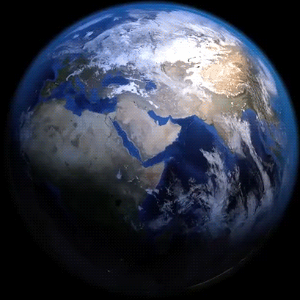
Просклоняйте существительные
звезда
земля
космос
небо
жизнь

Slide 13
Проверьте!
Падежи | I | II | III
И.п. | звезда, земля | космос, небо | жизнь
Р.п. | звезды -и | космоса | жизни
Д.п. | звезде -е | космосу | жизни
В.п. | звезду -ю | космос | жизнь
Т.п. | звездой -ёй | космосом | жизнью
П.п. | о звезде | о космосе | о жизни

Slide 14

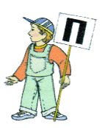


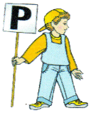
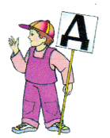
Трудности падежных окончаний
-Е и -И в окончаниях имён существительных
Р.п, Д.п, П.п
1 скл
2 скл
3 скл
Слова
помощники
земля
слон
степь
Р.п.
-
И
Д.п.
е
-
П.п.
е
е
Здесь живут самые капризные падежи

Slide 15
Упражнение 4
Прочитайте текст, спишите его, вставив нужные окончания
Земля – единственная планета в Солнечной системе, на которой есть жизнь. Из космос.. Земля выглядит как бело-голубой шар. Большую часть Земл.. занимают мор.. и океаны. Над мор.. и океан.. плывут облака, насыщенные влаг.. . Всем нам хотелось бы, чтобы Земля была не единственной обитаемой планет.. во Вселенной, но пока учёные не обнаружили на других планет.. никаких признак.. жизн.. .

Slide 16
Проверьте!
Земля – единственная планета в Солнечной системе, на которой есть жизнь. Из космоса Земля выглядит как бело-голубой шар. Большую часть Земли занимают моря и океаны. Над морями и океанами плывут облака, насыщенные влагой. Живые существа появились на Земле потому, что на ней есть вода. Всем нам хотелось бы, чтобы Земля была не единственной обитаемой планетой во Вселенной, но пока учёные не обнаружили на других планетах никаких признаков жизни .

Slide 17
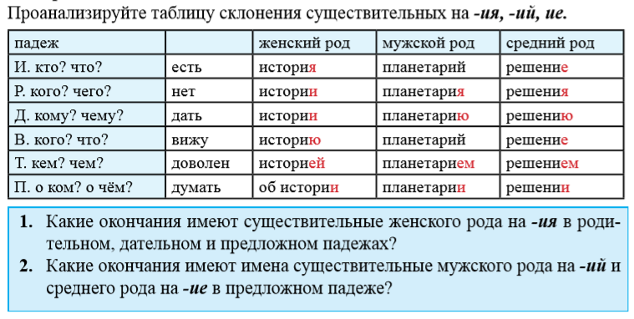

Slide 18
Упражнение 6
Просклоняйте существительные армия, земля. В каких падежах их окончания различаются?
И.п. | армия | земля
Р.п. | армии | земли
Д.п. | армие | земле
В.п. | армию | землю
Т.п. | армией | землёй
П.п. | об армии | о земле

Slide 19
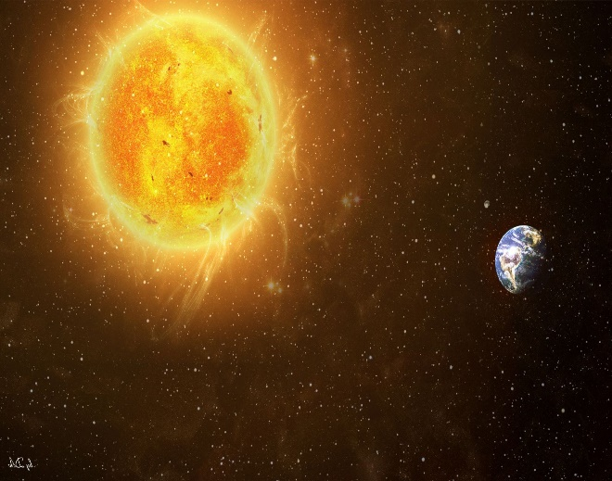
Упражнение 9 (стр.36)
Наше Солнце – член огромного семейства галактики под названием Млечный путь.

Slide 20
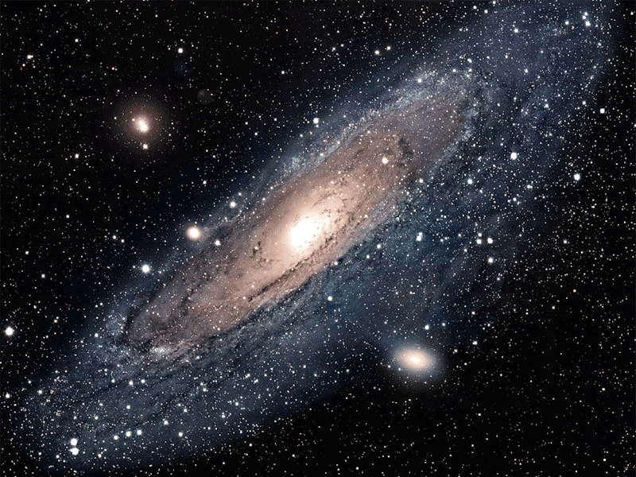
В галактике таких звёзд, как Солнце, – миллиарды, их не меньше, чем песчинок в пустыне.

Slide 21
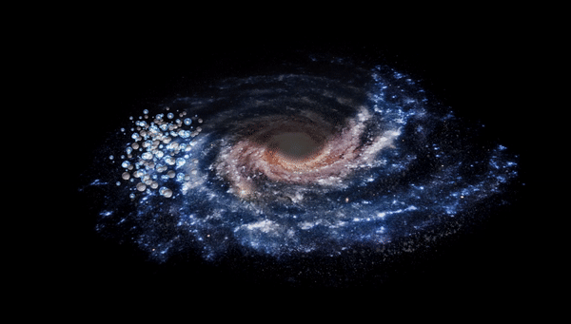
Своё название наша галактика получила потому, что с Земли на ночном небе она выглядит, как дорожка пролитого молока. Таких галактик, как Млечный путь, во Вселенной миллиарды.

Slide 22
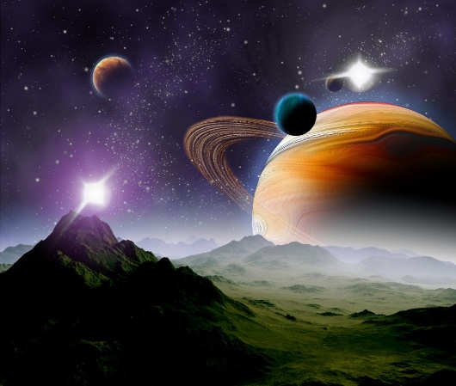
Вселенная – это Земля с её обитателями, горами, морями, космос с миллиардами звёзд в миллиардах галактик, даже пустое пространство между ними.

Slide 23

Человек неразрывно связан с природой. Несмотря на все научные достижения, люди не могут жить вне природы, которая была и остается источником жизни для всех живых существ.

Slide 24
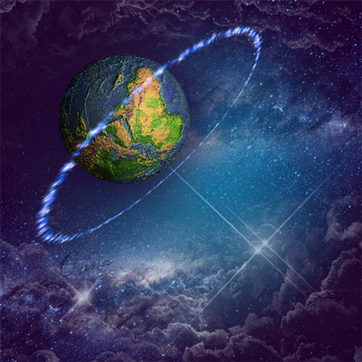
Задание для самостоятельного выполнения
Упражнения 7,8. стр.35
Просклоняйте слова
Планетарий, галактика, путь.

